Slide 1
SV
STREAMVIEW ANALYTICS · INFORME PARA EL GERENTE DE CONTENIDOS
El catálogo produce
lo que menos se valora
Diagnóstico de 31.991 títulos para decidir qué adquirir, producir y promocionar: qué está funcionando, dónde hay una oportunidad que hoy no se ve y qué hacer al respecto.
Matías Retamal · Claudio González
ADY1104 Visualización de Datos · Duoc UC
1 / 10
Notes:
PRESENTA: Claudio · 0:20
"Buenas. Matías Retamal y Claudio González. Analizamos el catálogo de StreamView: 31.991 títulos. La pregunta que fuimos a responder es si lo que el catálogo produce coincide con lo que la audiencia recibe mejor. La respuesta está en el título: no coincide. Y dónde no coincide es donde está la plata."
No leer el título. Decir la conclusión de entrada compra la atención de los diez minutos siguientes.

Slide 2
AUDIENCIA Y PROPÓSITO
Que el Gerente de Contenidos responda tres preguntas
en menos de un minuto y sin ayuda técnica
1
2
3
¿Qué está funcionando hoy en el catálogo?
¿Dónde hay una oportunidad que hoy no ve?
¿Qué se recomienda hacer al respecto?
Quién es: decide adquisiciones cada pocas semanas. Tiene criterio de negocio, no perfil técnico. Lo que necesita no es un dato: es una lista corta de decisiones que pueda defender ante su jefatura.
2 / 10
Notes:
PRESENTA: Claudio · 0:50
"Esto está hecho para una persona concreta: el Gerente de Contenidos. Decide adquisiciones cada pocas semanas, tiene criterio de negocio pero no es perfil técnico, y hoy decide sin una vista consolidada del desempeño del catálogo.
El propósito que nos fijamos fue que pudiera responder tres preguntas en menos de un minuto y sin ayuda técnica: qué está funcionando, dónde hay una oportunidad que hoy no ve, y qué hacer al respecto.
Por eso entregamos dos piezas y no una. El dashboard es para su exploración recurrente: le llega una propuesta, filtra por género o país y comprueba en el momento si encaja. El informe es para respaldar la decisión ante su jefatura. El dashboard responde preguntas que todavía no le hicimos; el informe defiende las respuestas que ya tenemos."
Este párrafo es IE2 y la mitad de IE3. Los dos tienen que poder decirlo sin la lámina delante.

Slide 3
ANTES DE CUALQUIER RESULTADO
Auditamos los datos primero, y eso cambió el proyecto
El enunciado pedía cosas que estos datos no permiten responder. Decirlo es parte del trabajo.
✕
Duración óptima
✕
Clasificación por edad
La columna duration viene 100% nula en películas y constante en las 15.991 series.
La columna rating es copia exacta de vote_average. No hay clasificación etaria en el dataset.
✕
Evolución del catálogo
✕
Retención y engagement
Hay exactamente 1.000 títulos por año: cualquier serie de tiempo sale plana por construcción del muestreo.
Los datos de usuarios nunca llegaron. Usamos proxies de recepción y lo declaramos en el alcance.
Los diez hallazgos de la auditoría están verificados en código, celda por celda, en el notebook 01.
3 / 10
Notes:
PRESENTA: Claudio · 1:15
"Antes de cualquier gráfico auditamos los datos, y eso cambió el proyecto.
El enunciado pedía relacionar duración con popularidad: la columna duration viene 100% nula en películas y constante en las 15.991 series. Pedía análisis por clasificación de edad: rating resultó ser copia exacta de vote_average. Un gráfico de evolución saldría plano por construcción, porque hay exactamente 1.000 títulos por año. Y los datos de usuarios nunca llegaron, así que no medimos retención ni engagement: usamos proxies de recepción y lo declaramos.
Preferimos entregar menos análisis y que cada uno se sostenga, antes que entregar lo que el enunciado sugería sabiendo que no se sostiene."
La lámina que convierte una limitación en un punto a favor. No se corta nunca.

Slide 4
QUÉ ESTÁ PASANDO · EL CATÁLOGO
31.991 títulos, y casi la mitad del catálogo es drama
31.991
6,71
1,70×
46,2%
Títulos en el catálogo
Nota media ponderada
ROI mediano
Del catálogo es drama
16.000 películas · 15.991 series
sobre 20.980 con votación suficiente
sobre 3.540 películas con datos financieros
14.773 títulos
Por qué ponderada: sin ponderar por votos, el ranking del catálogo lo encabezan títulos con un solo voto y nota 10,0.
4 / 10
Notes:
PRESENTA: Claudio · 0:45 · Si se pasan de tiempo, esta es la primera lámina que se corta.
"Para situar el tamaño: 31.991 títulos, mitad películas y mitad series. Nota media ponderada 6,71, y digo ponderada porque sin eso el ranking lo encabezan títulos con un solo voto y nota 10. ROI mediano 1,7 veces, sobre las 3.540 películas que tienen datos financieros. Y casi la mitad del catálogo es drama."

Slide 5
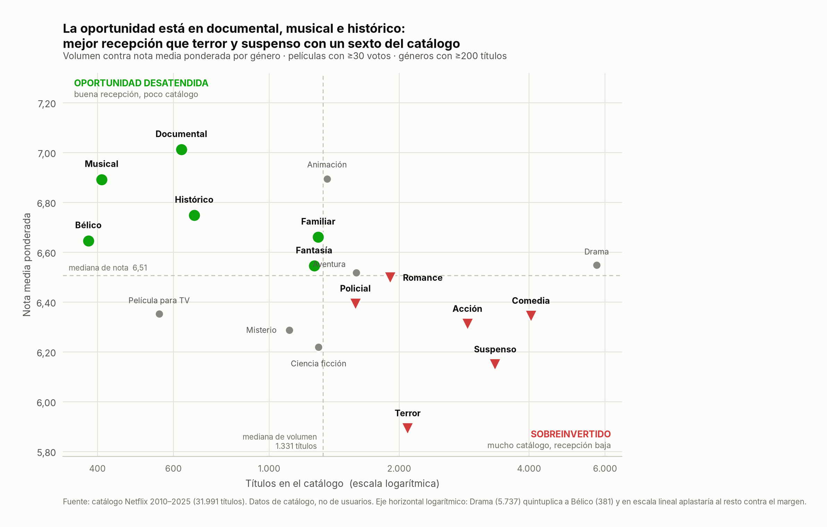
EL HALLAZGO
Lo que más se produce no es lo que mejor se recibe
4.387
títulos de terror y suspenso: un tercio de las películas, con las dos notas más bajas (6,08)
+0,77
puntos de nota en documental, musical e histórico, con solo 1.546 títulos
Cortes en las medianas del conjunto. Eje horizontal logarítmico. Datos de catálogo, no de usuarios.
5 / 10
Notes:
PRESENTA: Claudio · 1:10 · No se corta nunca.
"Aquí está el hallazgo. Cada punto es un género: a la derecha los que más se producen, arriba los que mejor nota reciben.
Abajo a la derecha, terror y suspenso: 4.387 títulos distintos, un tercio del catálogo de películas, y las dos peores notas. Arriba a la izquierda, documental, musical e histórico: 1.546 títulos y 0,77 puntos más de nota.
Los cortes son las medianas del propio conjunto, no números que elegimos. Y el eje es logarítmico porque drama quintuplica a bélico: en escala lineal el cuadrante de la izquierda se aplasta contra el margen."
Señalar los dos cuadrantes con la mano.

Slide 6
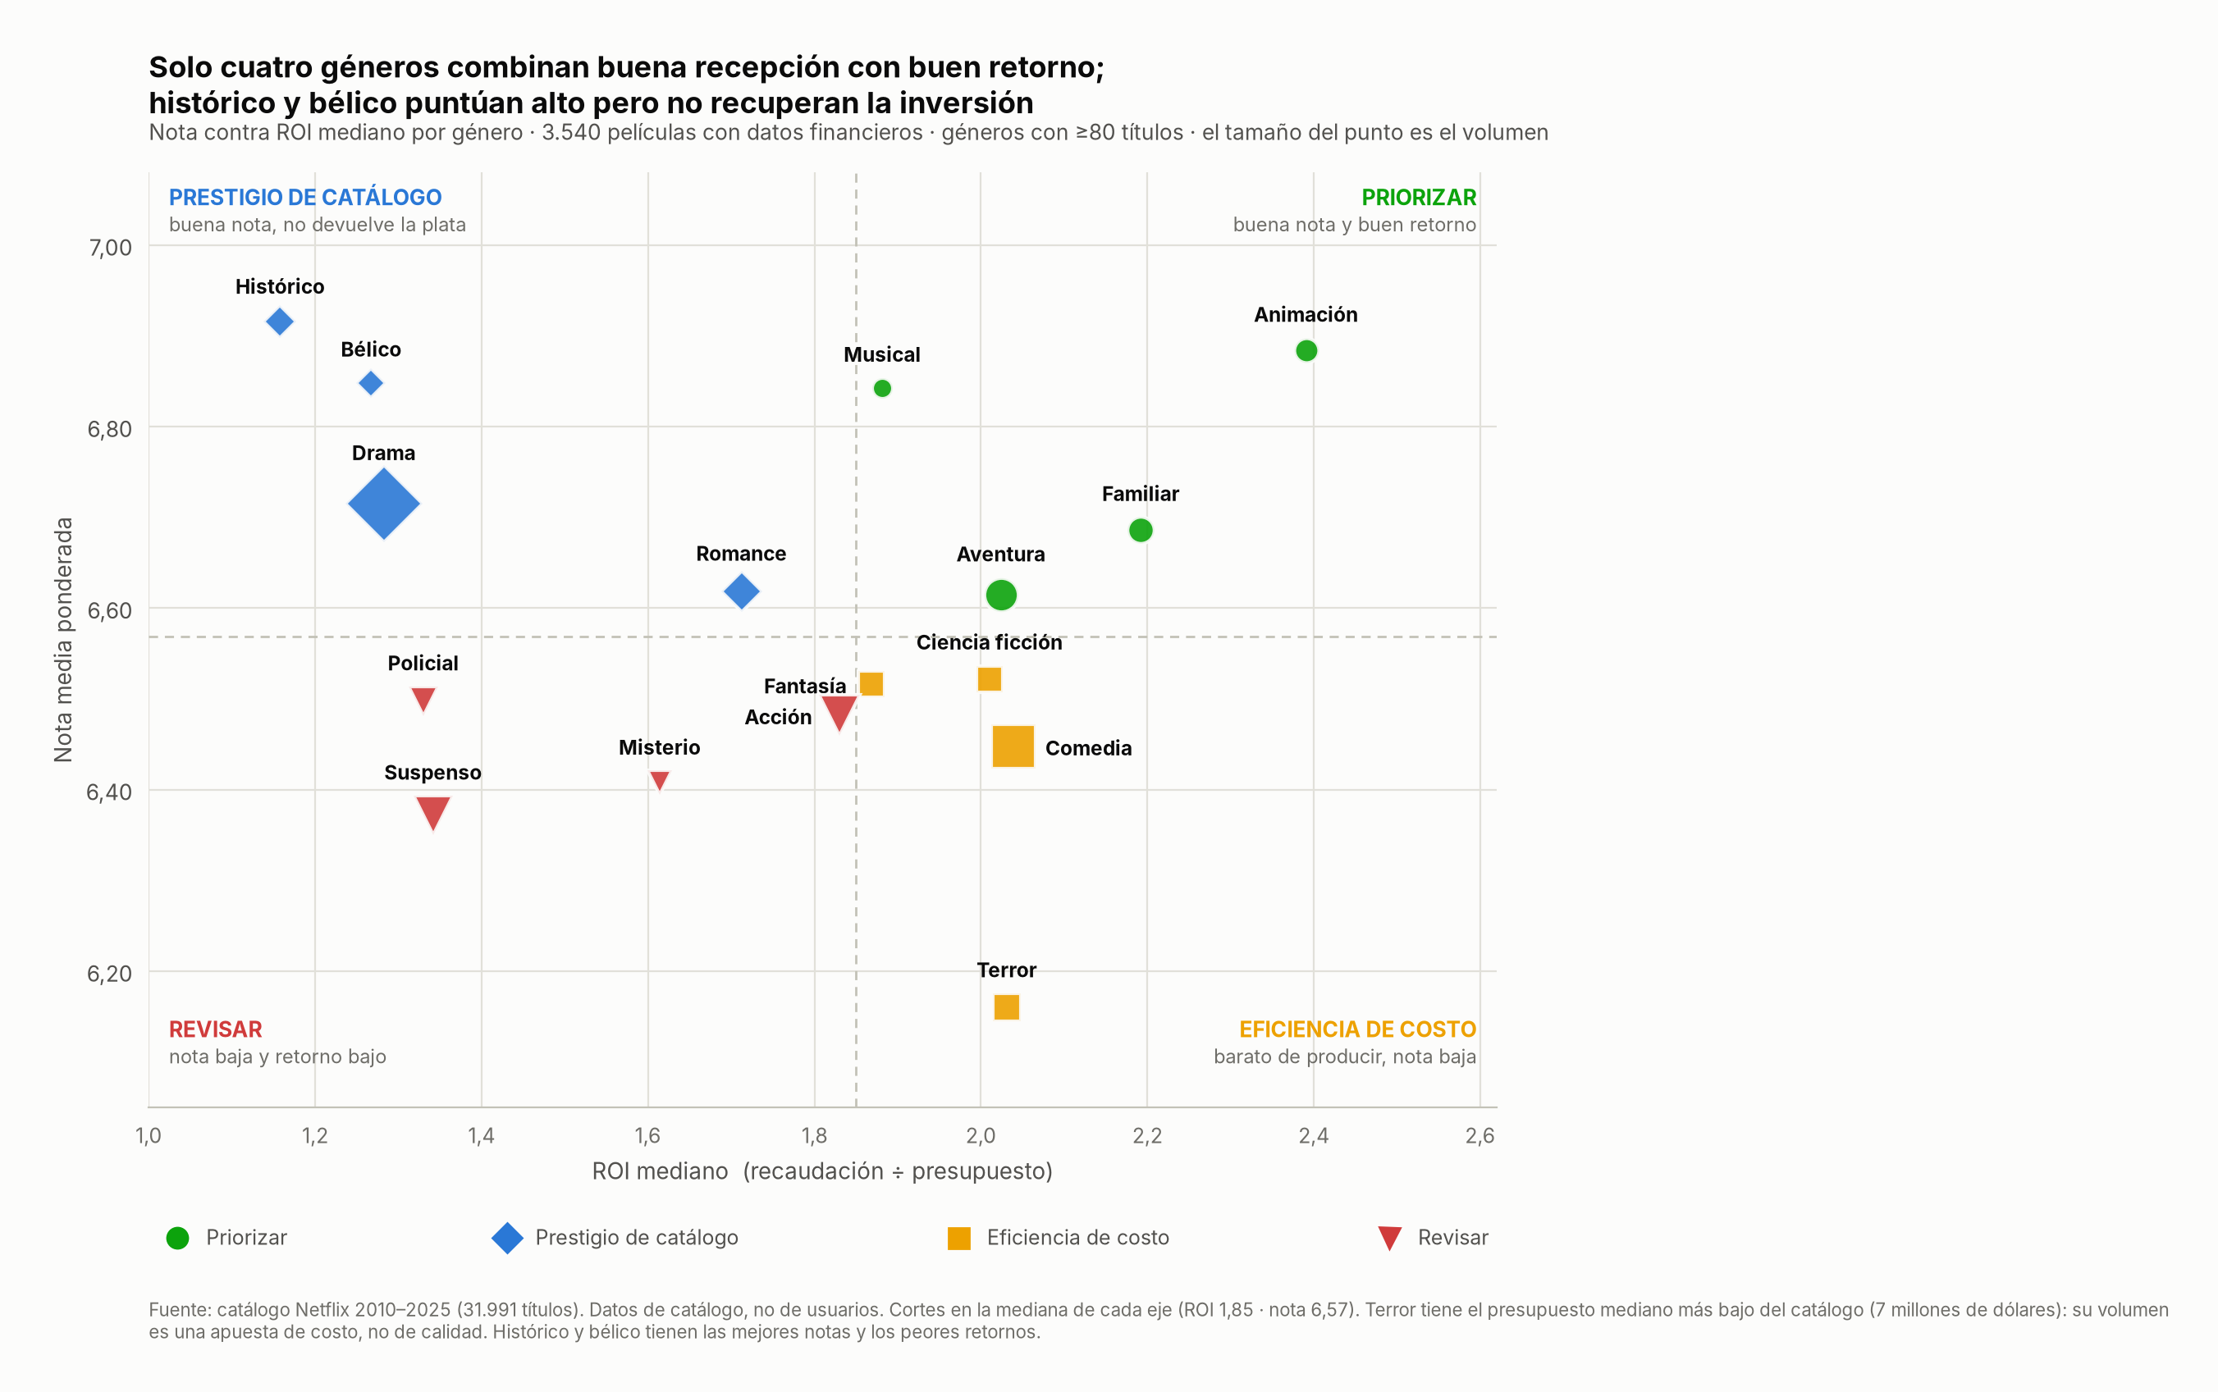
POR QUÉ OCURRE
Terror no es un error: es una apuesta de costo
7 M
presupuesto mediano de terror, contra 50 millones de animación
2,03×
ROI mediano de terror: sobre la mediana del catálogo
1,16×
ROI de histórico: la mejor nota y el peor retorno de los géneros con datos financieros
4
géneros ganan en recepción y en retorno a la vez
Sobre las 3.540 películas con presupuesto y recaudación positivos.
6 / 10
Notes:
PRESENTA: Matías · 1:15 · No se corta nunca.
"Si nos hubiéramos quedado en la lámina anterior, la recomendación habría estado mal fundada. Cruzamos nota contra retorno y aparecieron dos cosas.
La primera: terror tiene el presupuesto mediano más bajo del catálogo, 7 millones de dólares, contra 50 de animación. Su ROI mediano es 2,03, sobre la mediana. No es un descuido: es una apuesta de costo, y la nota baja es el precio conocido de esa apuesta.
La segunda: histórico tiene la mejor nota entre las películas con datos financieros y el peor retorno, 1,16 veces. Recomendarlo sería recomendar prestigio, no un caso de negocio.
El cuadrante que sí sostiene una inversión es el de arriba a la derecha: animación, familiar, aventura y musical."
Adelantarse aquí desarma las preguntas 9 y 10 del banco antes de que las hagan.

Slide 7
QUÉ IMPLICA PARA EL NEGOCIO
La recepción predice el retorno. El presupuesto no.
De cada 100 películas, cuántas no recuperan lo que costaron:
Nota bajo 6,0
Nota sobre 7,0
Qué tanto ordena el retorno
La nota 0,33
El presupuesto 0,07
Correlación de Spearman con el ROI: 0 no ordena nada, 1 lo ordena todo. Invertir más no compra retorno.
53 de cada 100
no recupera lo invertido
21 de cada 100
no recupera lo invertido
Sobre las 3.540 películas con datos financieros válidos. Gráfico completo en la figura 18 del informe.
7 / 10
Notes:
PRESENTA: Matías · 1:10
"Este es el dato que sostiene todo lo demás. Cada punto es una película.
Entre las que la audiencia califica mal, bajo 6, 53 de cada 100 no recuperan lo que costaron. Entre las bien calificadas, sobre 7, son 21.
Y a la derecha, lo que nadie espera: el presupuesto casi no ordena el retorno. 0,07 contra 0,33 de la nota. Sin esa comparación, 'invertir en calidad' no se distingue de 'invertir más'. Con ella, la recomendación se puede defender."
Nunca decir 'correlación' sin traducirla: 'la nota ordena el retorno; el presupuesto no lo ordena'.

Slide 8
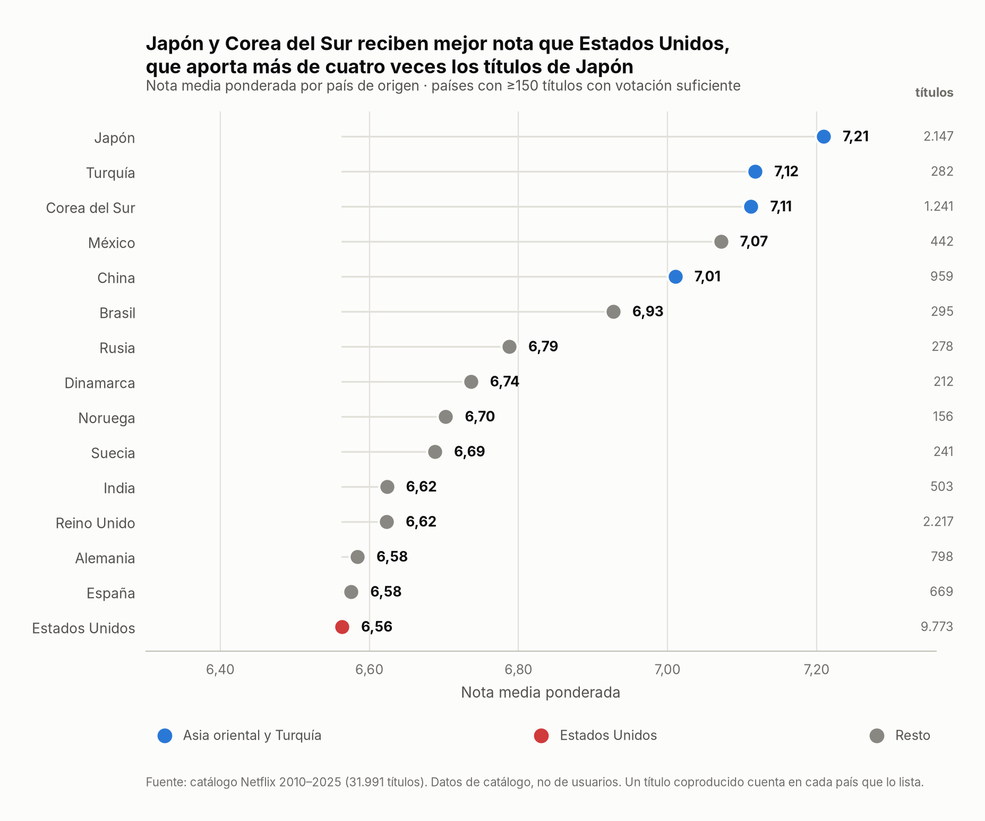
QUÉ IMPLICA · MERCADOS
Japón y Corea reciben mejor nota con una fracción del catálogo
7,21
7,11
6,56
Japón
Corea del Sur
Estados Unidos
Estados Unidos aporta el 48,5% de las películas y queda en el puesto 15 de 24.
El corte por idioma ordena igual: es el mismo patrón visto dos veces, no una casualidad de un corte.
Países con ≥150 títulos con votación suficiente. Un título coproducido cuenta en cada país que lo lista.
8 / 10
Notes:
PRESENTA: Matías · 0:50 · Segunda lámina que se corta si falta tiempo.
"Por origen: Japón 7,21 y Corea del Sur 7,11 encabezan la recepción. Estados Unidos aporta casi la mitad de las películas con nota 6,56: de los 24 países con más de 150 títulos, 14 reciben mejor nota.
El corte por idioma ordena igual, y que dos cortes independientes den el mismo orden es lo que nos da confianza.
Cuidado con lo que esto no dice: no dice que el contenido asiático sea mejor. Dice que, entre lo que este catálogo ya tiene, recibe mejores calificaciones. Es subrepresentación relativa."

Slide 9
QUÉ RECOMENDAMOS
Tres decisiones, cada una con su meta y su evidencia
1
2
3
Reequilibrar hacia los géneros que ganan dos veces
Abrir línea de adquisición en Japón y Corea del Sur
Condicionar el presupuesto a la recepción esperada
Animación, familiar, aventura y musical: los únicos sobre la mediana en recepción y en retorno. No es dejar de producir terror: es mover el margen de crecimiento.
Encabezan la recepción y hoy son el 11,6% de las películas. No es una conclusión sobre calidad nacional: es subrepresentación relativa.
Ningún proyecto del cuartil superior de presupuesto sin evidencia de recepción comparable. El presupuesto por sí solo no compra retorno.
22,4% → 30%
11,6% → 18%
36,7% → 30%
de las adquisiciones en 12 meses
del catálogo de películas en 12 meses
de películas que no recupera lo invertido
Evidencia: láminas 5 y 6
Evidencia: lámina 8
Evidencia: lámina 7
9 / 10
Notes:
PRESENTA: Matías · 1:35 · No se corta nunca. Las tres, de memoria, con su número.
"Tres decisiones, cada una con una meta que permite comprobar en doce meses si se cumplió.
Una: reequilibrar hacia animación, familiar, aventura y musical, los únicos cuatro géneros sobre la mediana en recepción y en retorno. Hoy son el 22,4% de las películas; la meta es 30% de las nuevas adquisiciones. Y subrayo: no es dejar de producir terror. Es mover el margen de crecimiento.
Dos: abrir una línea de adquisición en Japón y Corea del Sur. Hoy son el 11,6%; la meta es 18%.
Tres: condicionar el presupuesto a la recepción esperada. Ningún proyecto del cuartil superior de presupuesto sin evidencia de recepción comparable. La meta es bajar del 36,7% al 30% las películas que no recuperan lo invertido."

Slide 10
LA MAYOR DEBILIDAD DE NUESTRA SOLUCIÓN
Sabemos qué se recibe bien.
No sabemos qué se ve.
Sin datos de consumo real, nuestras conclusiones son sobre composición del catálogo, no sobre comportamiento de audiencia. Un género puede recibir notas altas de un público pequeño y fiel y aportar poco a la retención, y estos datos no permiten distinguir ese caso.
Con reproducciones y suscripciones se podría medir si la recepción alta se traduce en retención. Nada de eso está en estos datos, y por eso nada de eso afirmamos.
Gracias · Matías Retamal · Claudio González
10 / 10
Notes:
PRESENTA: Matías · 0:50 · No se corta nunca.
"Cerramos con lo que no sabemos, porque es lo más honesto que podemos decir.
Sabemos qué títulos reciben mejor nota de quienes los calificaron. No sabemos cuántas personas los vieron ni cuántas se suscribieron por ellos. Sin datos de consumo, todo lo que dijimos es sobre composición del catálogo, no sobre comportamiento de audiencia.
Con reproducciones y suscripciones se podría medir si la recepción alta se traduce en retención, que es lo que el negocio realmente quiere saber. No está en estos datos, y por eso no lo afirmamos. Gracias."
No pedir disculpas por la debilidad: enunciarla como una decisión. Es lo que IE12 premia.

